Slide 1
人口變遷
如何面對老齡化帶來的衝擊？
李董與他的四位快樂好夥伴
李松霖
吳忠霖、蔣宜成、蕭盟興、王柏皓
好夥伴：王柏皓
Notes:
各位評審老師、來賓以及參加黑蚵松的朋友們大家好
我們是<組別>
來自國立台中科技大學的團隊
主題<名稱>
好夥伴<主講者>

Slide 2


O
大綱
utline
問題
解決
應用
Notes:
我們為何選擇這個主題、發現了什麼資料中的問題
我們如何解決資料問題
如何應用我們的資料

Slide 3
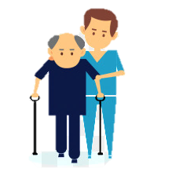
動機
高齡化的衝擊
勞動人口下滑
醫療需求增加
交通工具需求增加
年長者安養問題
喜歡住在自家更勝於安養機構
不適合進行長距離的移動
Notes:
首先，高齡化的衝擊伴隨著
但是，年長者

Slide 4
問題
如何找到適合年長者的居住地點?
Notes:
因此，我們提出了一個問題。

Slide 5
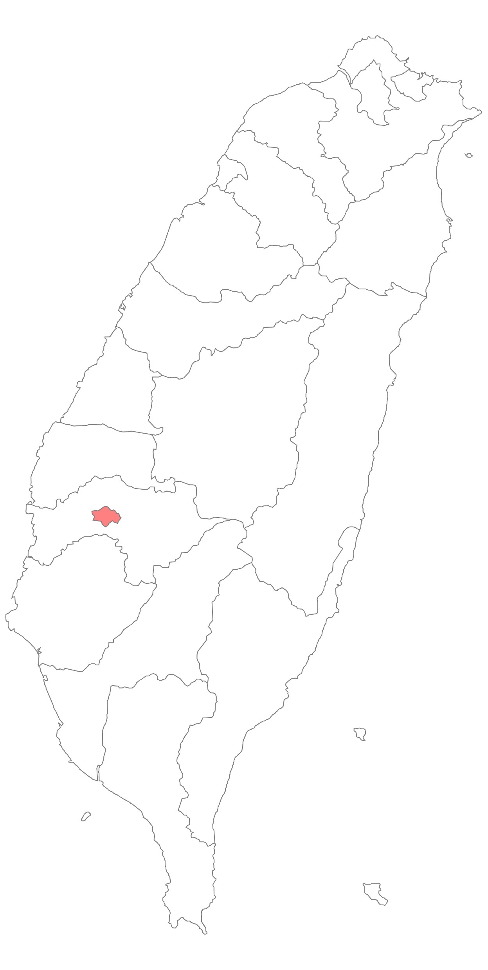




資料主軸
醫療
照護
嘉義市
宗教
安全
Notes:
針對的主題，我們將嘉義市作為目標，並分成四個對於高齡者而言很重要的類別
如 醫療、…..
進行資料蒐集

Slide 6
資料蒐集
嘉義市西醫醫療院所機構資訊
嘉義市公私立老人機構分佈
嘉義市中醫醫療院所機構資訊
嘉義市福利城市地圖-點位API
醫療
照護
嘉義市教會、教堂名冊
嘉義市路口監視器位置
嘉義市寺廟名冊
宗教
安全
共7個資料集
Notes:
我們將嘉義市與這4大類型有關的opendata進行蒐集來進行後續的清理及彙整
有….
共使用了7個資料集

Slide 7
資料問題
資料欄位不一致
內容格式不一致
包含許多遺失資料
同類型資料過於分散
Notes:
在整理這些資料後，我們發現有幾個問題

Slide 8
資料清理
資料欄位及內容格式統一
地址增加經緯度
去除遺失資料
更新資料內容
同類型資料整合
Notes:
因此，我們針對前面的那些問題來進行我們的資料處理

Slide 9

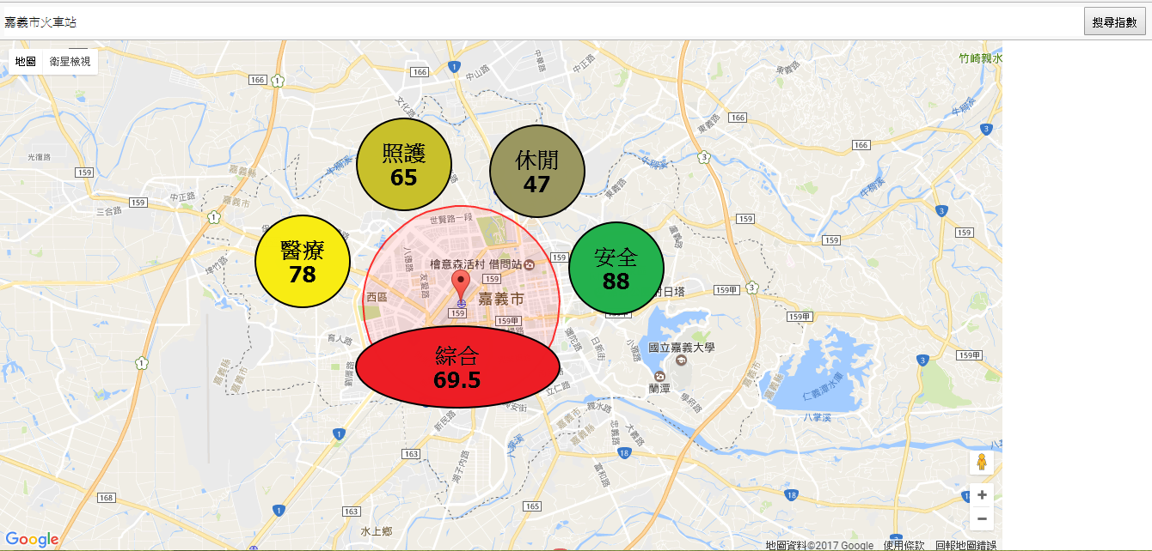

資料應用
Notes:
我們將一些混亂或看似不重要的資料，透過前述的分類及我們的清理方式進行資料彙整，提升資料價值並完成我們的資料集
為了幫助各位了解我們資料的價值及解決我們所提出的問題
我們透過所整理後的資料，建構了一個簡易的網站
透過使用者所輸入的地址，量化並計算出該位置適合老人居住的程度，幫助老人選擇適合居住的養老位置

Slide 10
未來展望
資料的即時性
提供歷史資料的查詢
資料
整合其他縣市相關的開放資料
提供更多面向的資料來進行更全面的評估
應用
Notes:
那麼，未來我們希望在資料部分
除此之外，透過整合…..
我們希望能夠讓這個資料更大的價值，

Slide 11

Q & A
Notes:
我的報告到此結束，感謝各位的聆聽

